Slide 1
Государственное областное бюджетное оздоровительное образовательное учреждение санаторного типа для детей, нуждающихся в длительном лечении,
«Зеленоборская санаторная школа – интернат»
Учебно - поисковый проект-экспедиция «Озеро Ковдозеро»
Выполнила Бастюченко Виктория, 2 класс
Руководитель Вихарева Елена Владимировна, учитель

Slide 2
Проект учебной экспедиции
«Озеро Ковдозеро»
Проект учебной экспедиции «Озеро Ковдозеро» посвящен изучению водоёма родного края.
Проект служит рекламой нашего поселка и учебного заведения (ГОБООУ ЗСШИ).

Slide 3
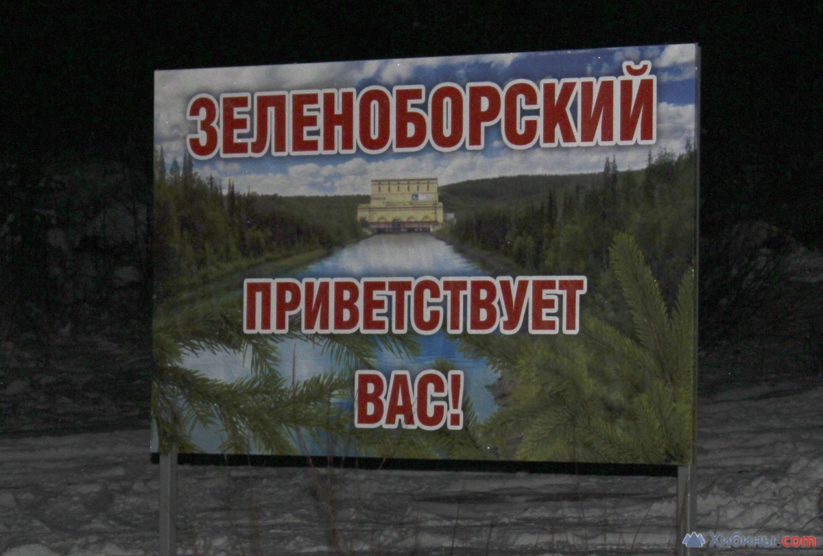
Самая южная точка Кольского полуострова

Slide 4
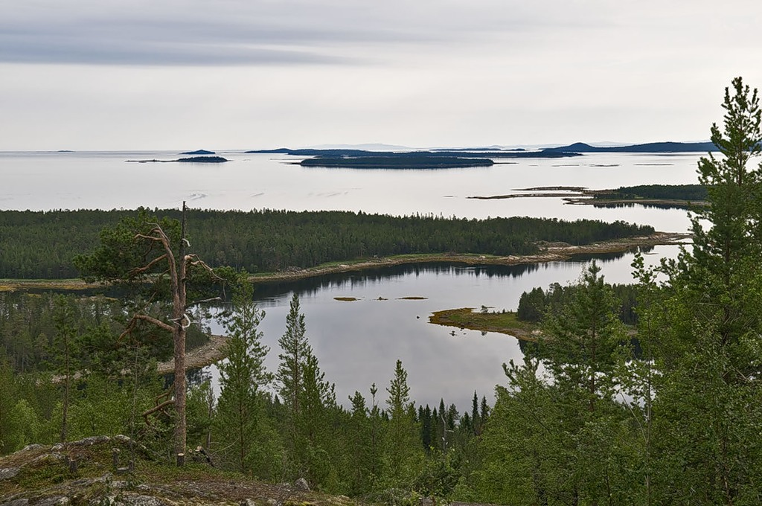
Ковдозеро - озеро – водохранилище. В него впадает множество рек, через озеро протекает река Ковда, впадающая в Белое море.

Slide 5
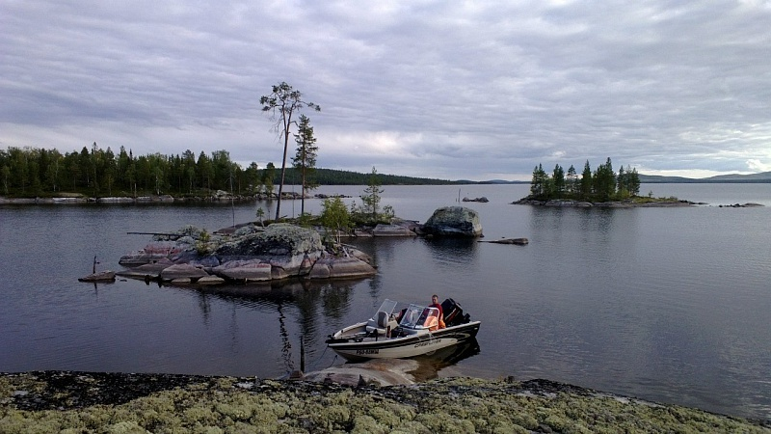
Озеро ледникового происхождения, имеет сложную лопастую форму, изрезанную береговую линию, образующую множество заливов-губ.

Slide 6
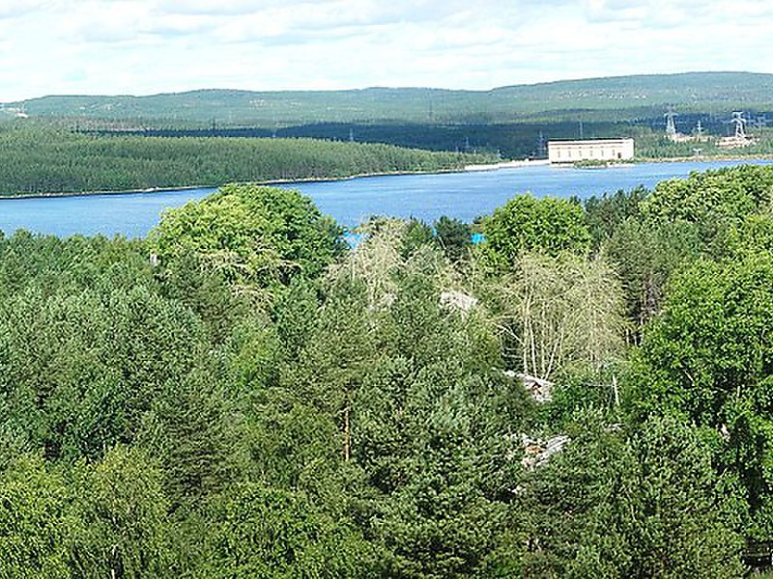
В 1955 году озеро было использовано в качестве подпора для Княжегубского водохранилища

Slide 7
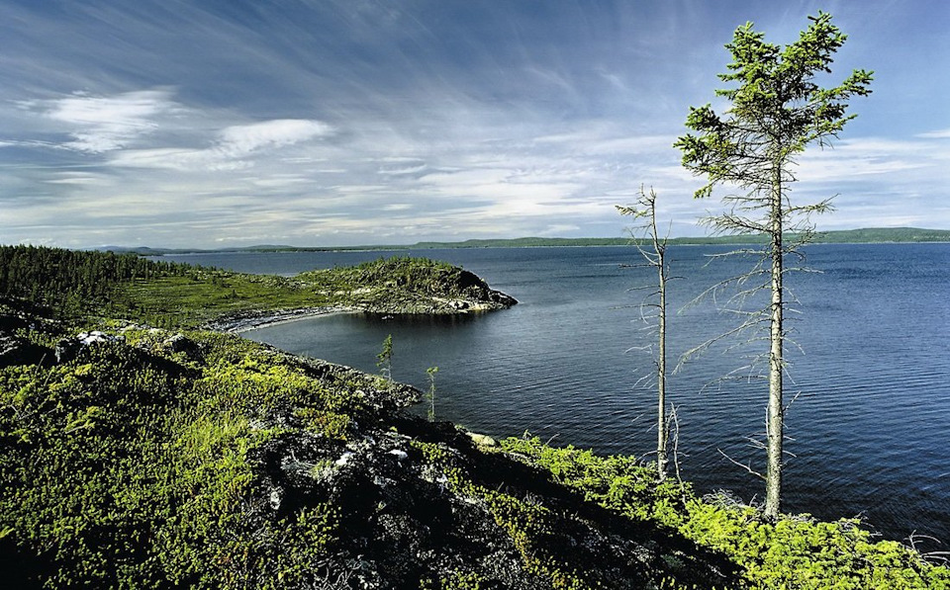
Урез воды на высоте 37 метров над уровнем моря. Площадь озера – 294кв.км, длина -48км, ширина -23км, средняя глубина-11 м, наибольшая-56м.

Slide 8
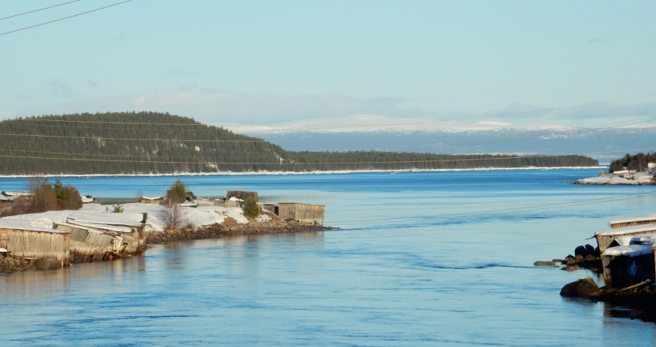
Площадь водного зеркала до 608 кв.км. Ковдозеро -23 озеро России по площади водного зеркала

Slide 9
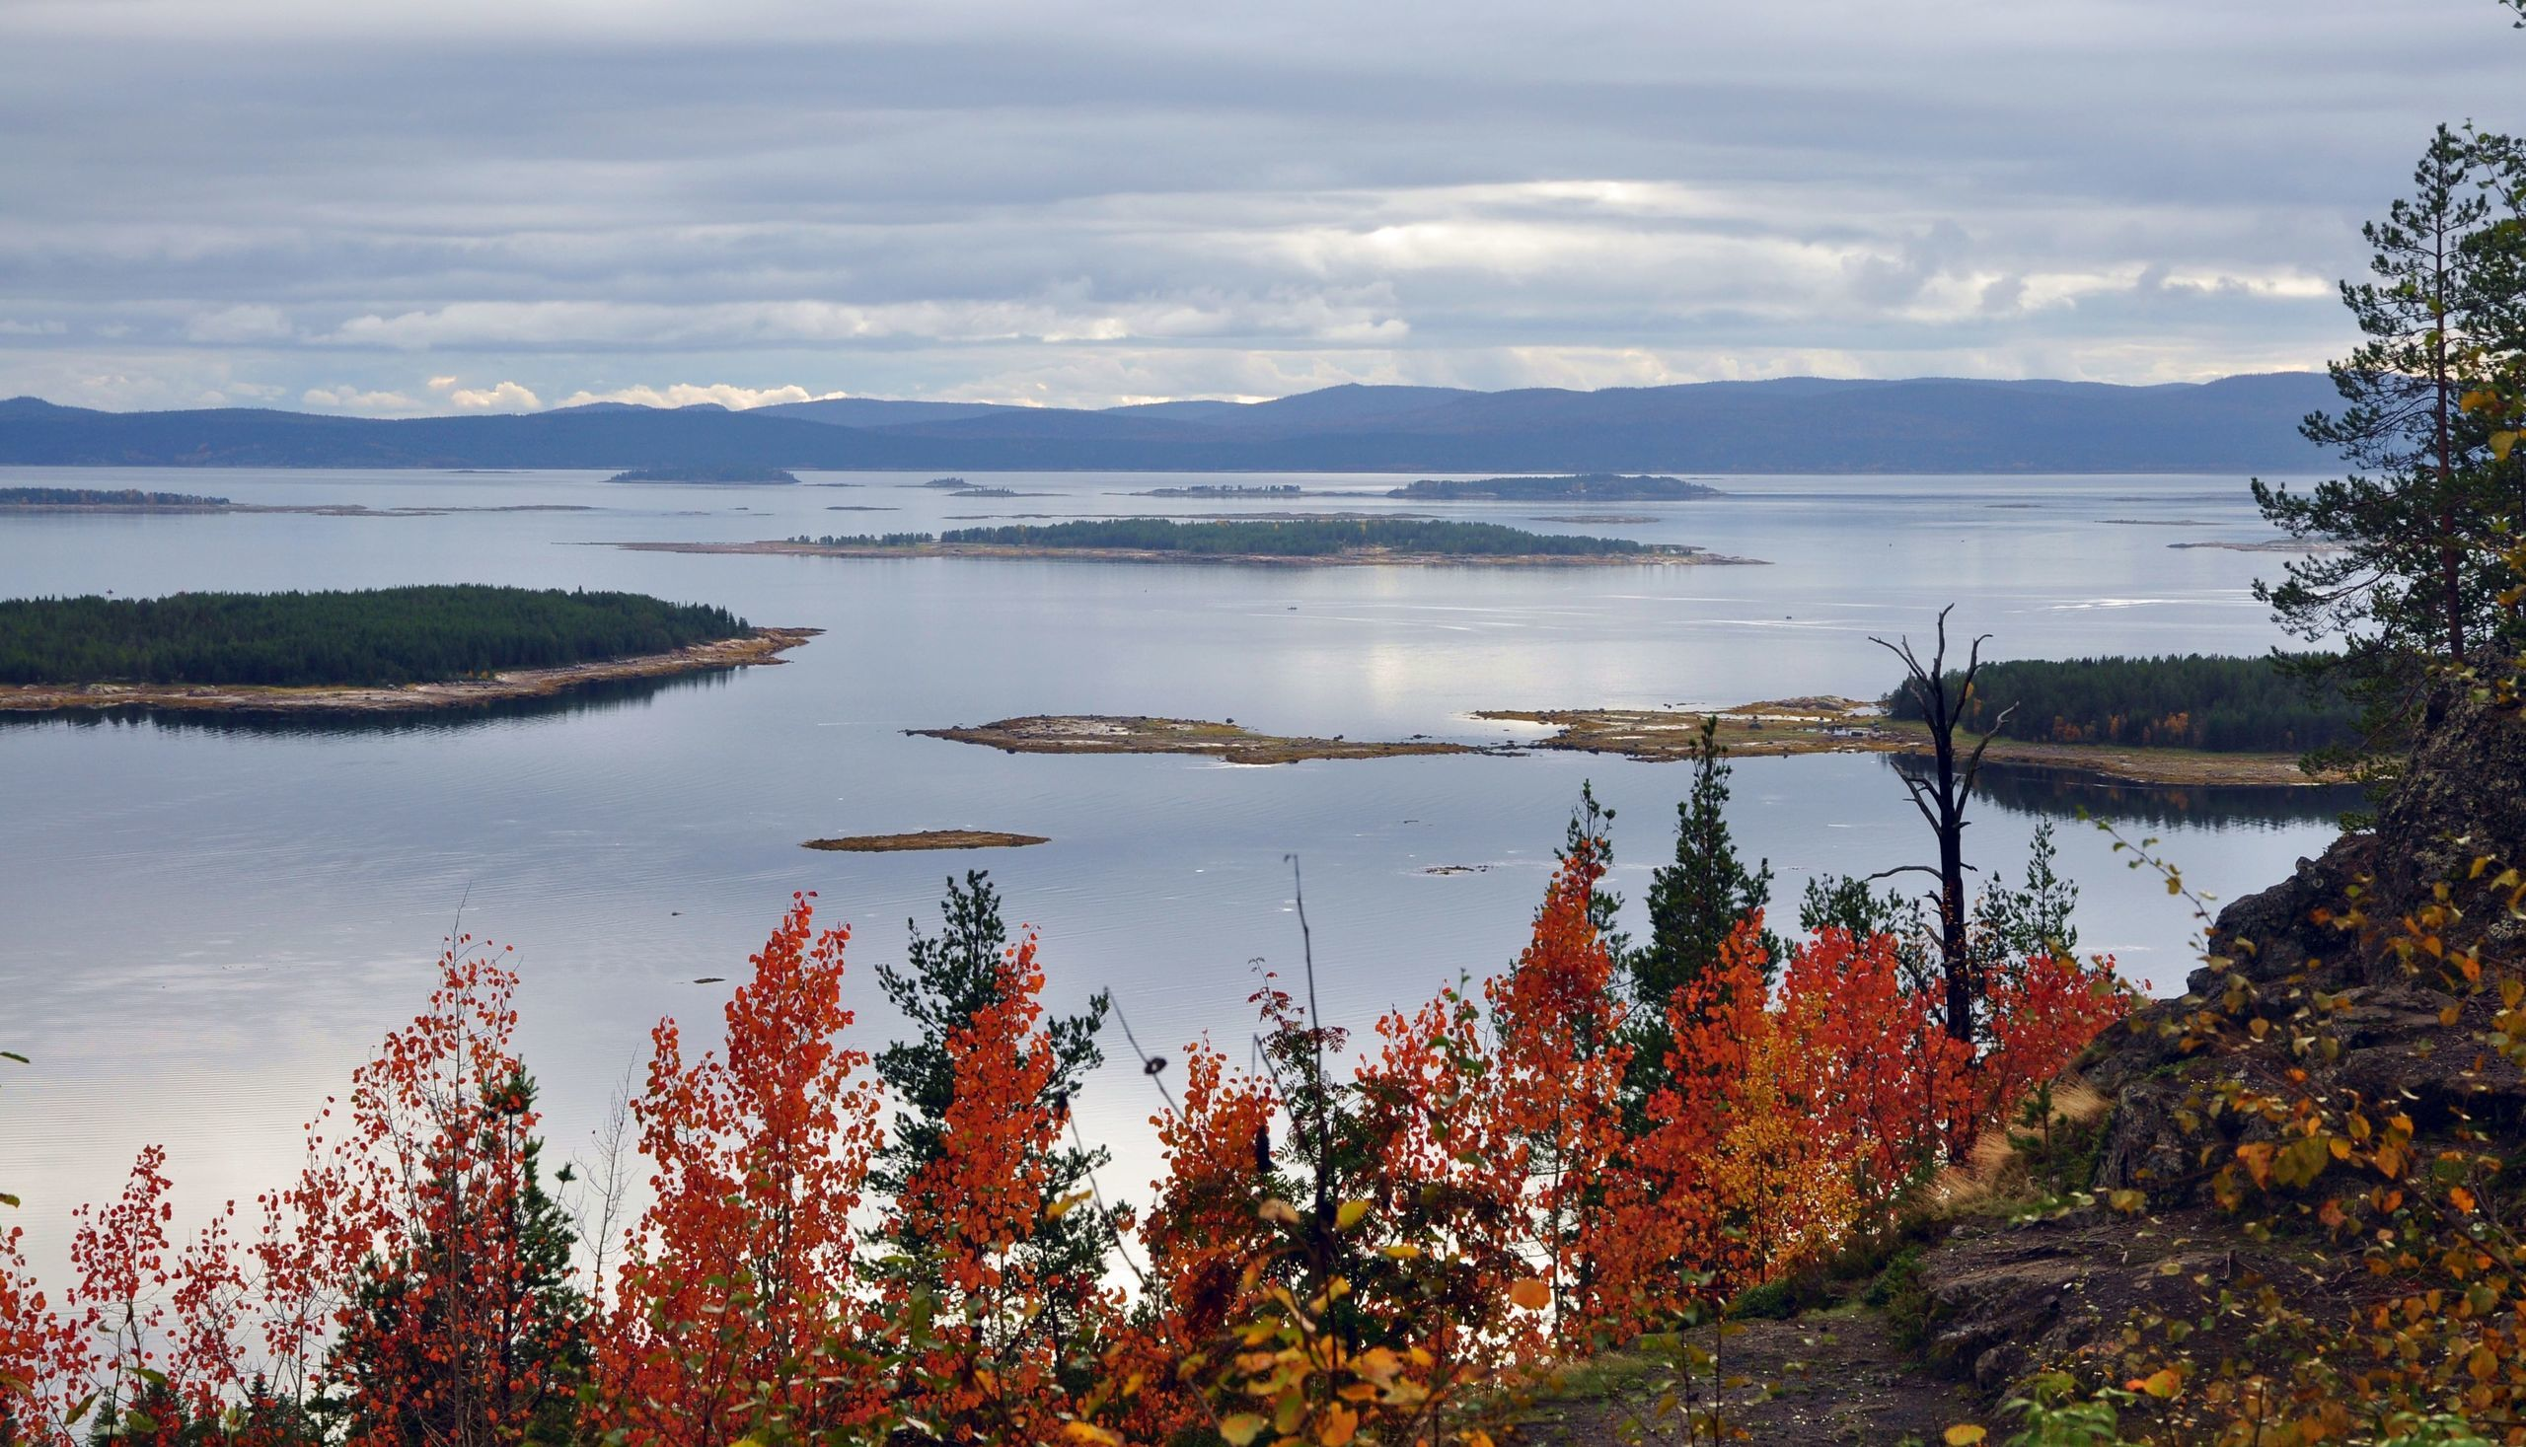
На озере свыше 580 островов общей площадью около70 кв.км.

Slide 10
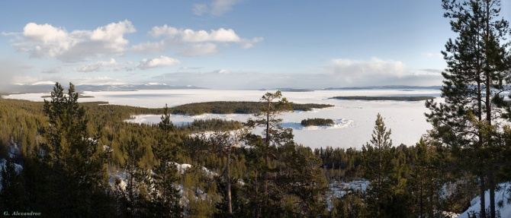
Питание озера снеговое и дождевое. Относится к категории холодных водоемов.

Slide 11
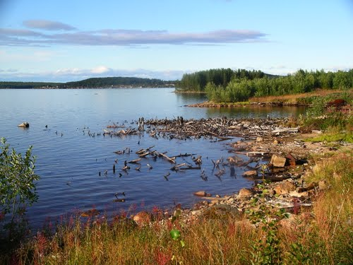
Десятки лет назад по озеру сплавляли лес, сильно загрязняя его. Это – напоминание об этом.

Slide 12
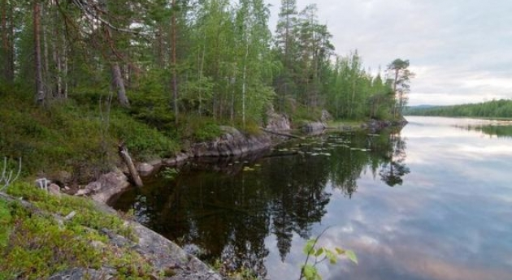
Берега Ковдозера часто низкие, поросшие лесом, нередко заболоченные (хвойные и лиственные леса)

Slide 13
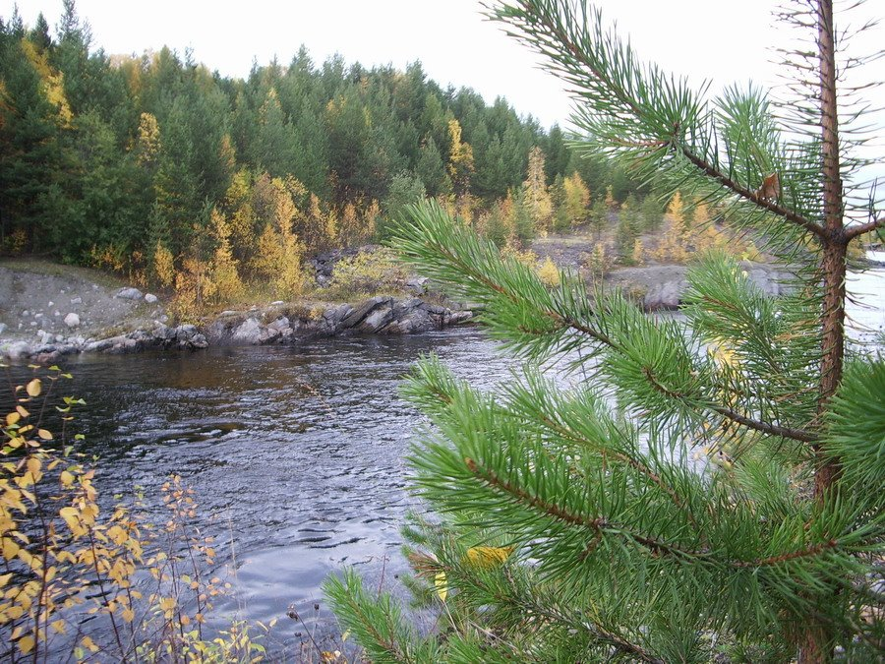
Встречаются и возвышенные, скалистые берега, покрытые валуном и галькой

Slide 14
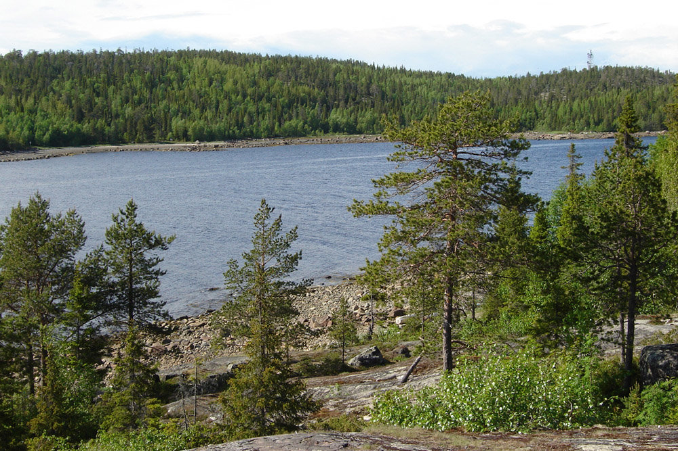
Вода чистая, слабоминерализованная, хорошо насыщена кислородом.

Slide 16
Десятки лет назад по озеру сплавляли лес, сильно загрязняя его. Это – напоминание об этом.

Slide 17
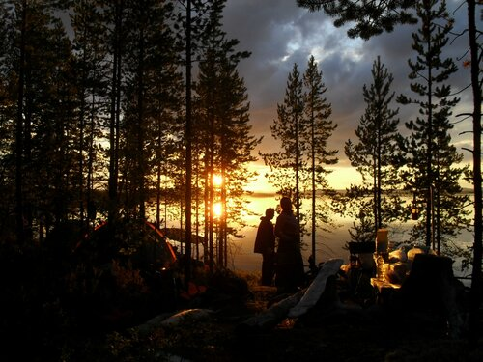
На озере любят отдыхать и рыбачить туристы из разных уголков нашей Родины

Slide 18
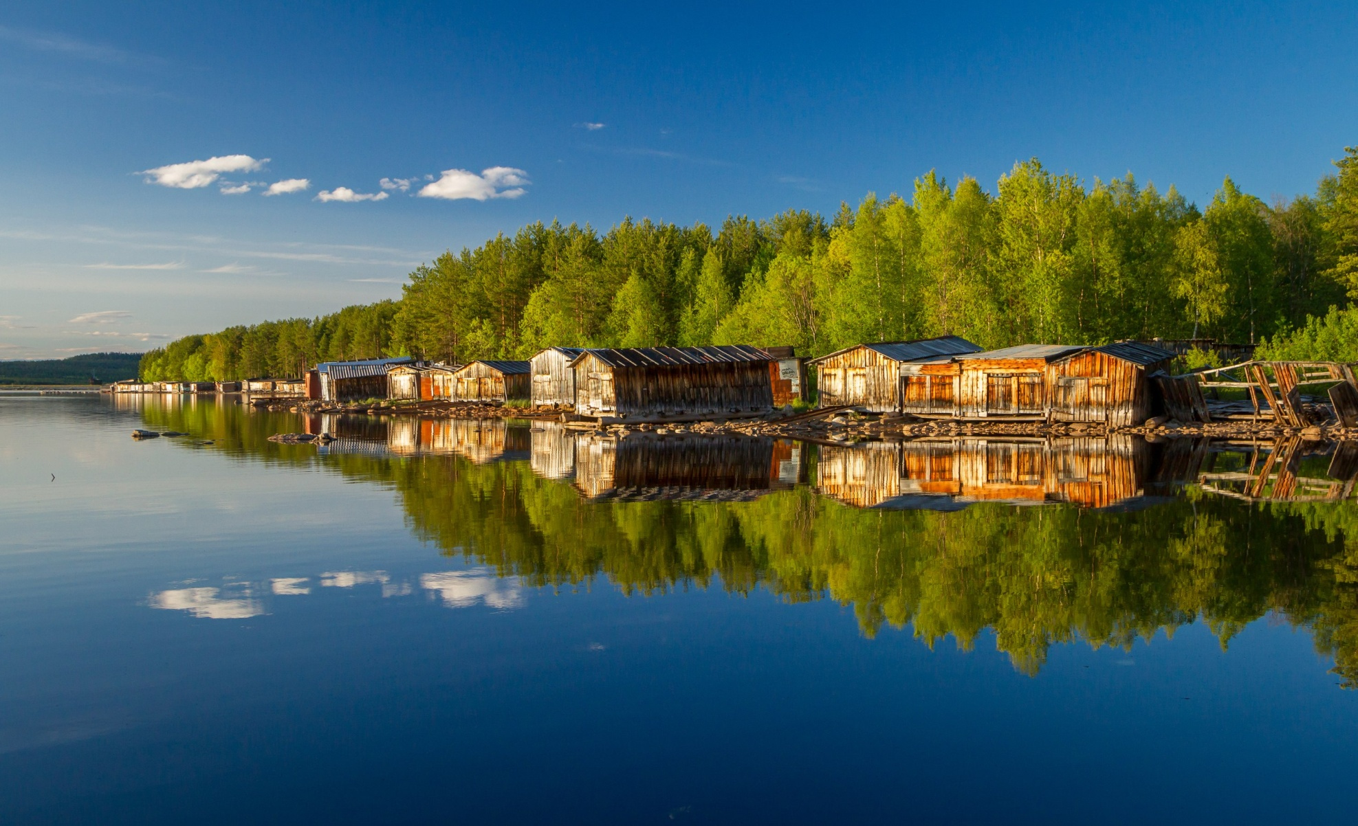
Жители поселка занимаются рыболовством, имеют водный транспорт

Slide 19
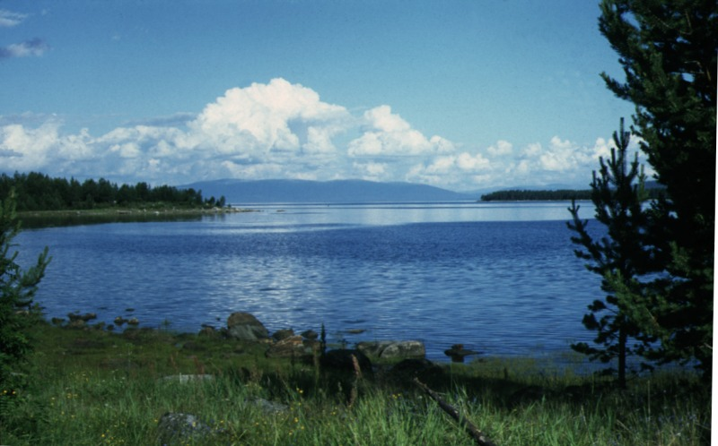
Виды рыб, которые водятся в Ковдозере: верховка, елец, лещ, линь, окунь, пелядь, плотва, рипус, сиг, судак, щука

Slide 20
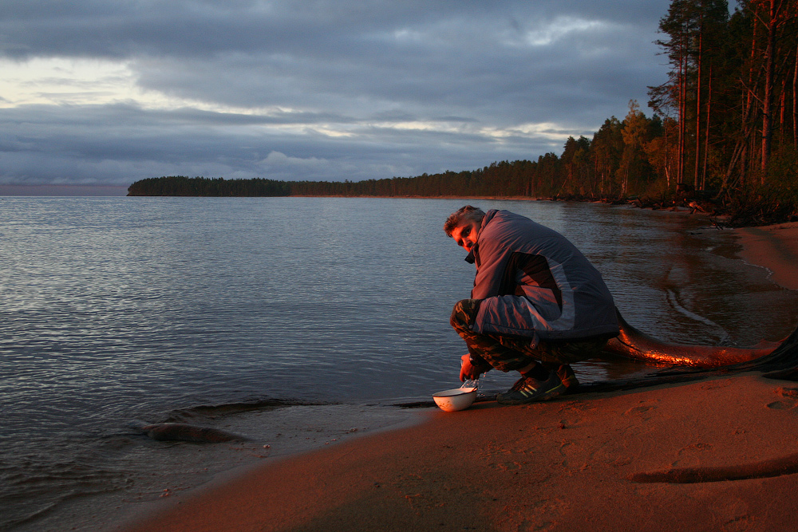

Slide 21
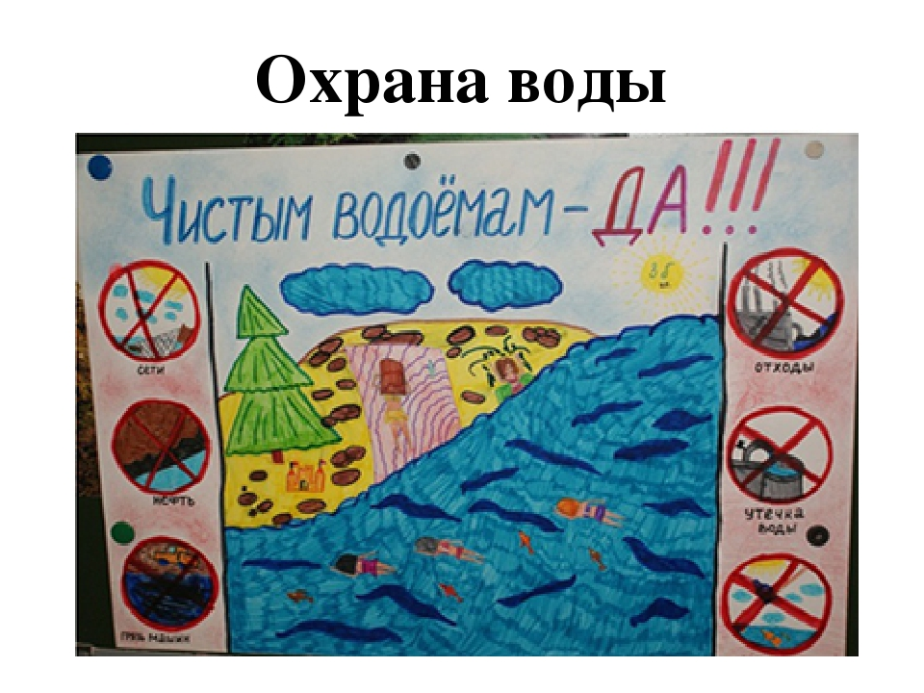

Slide 22
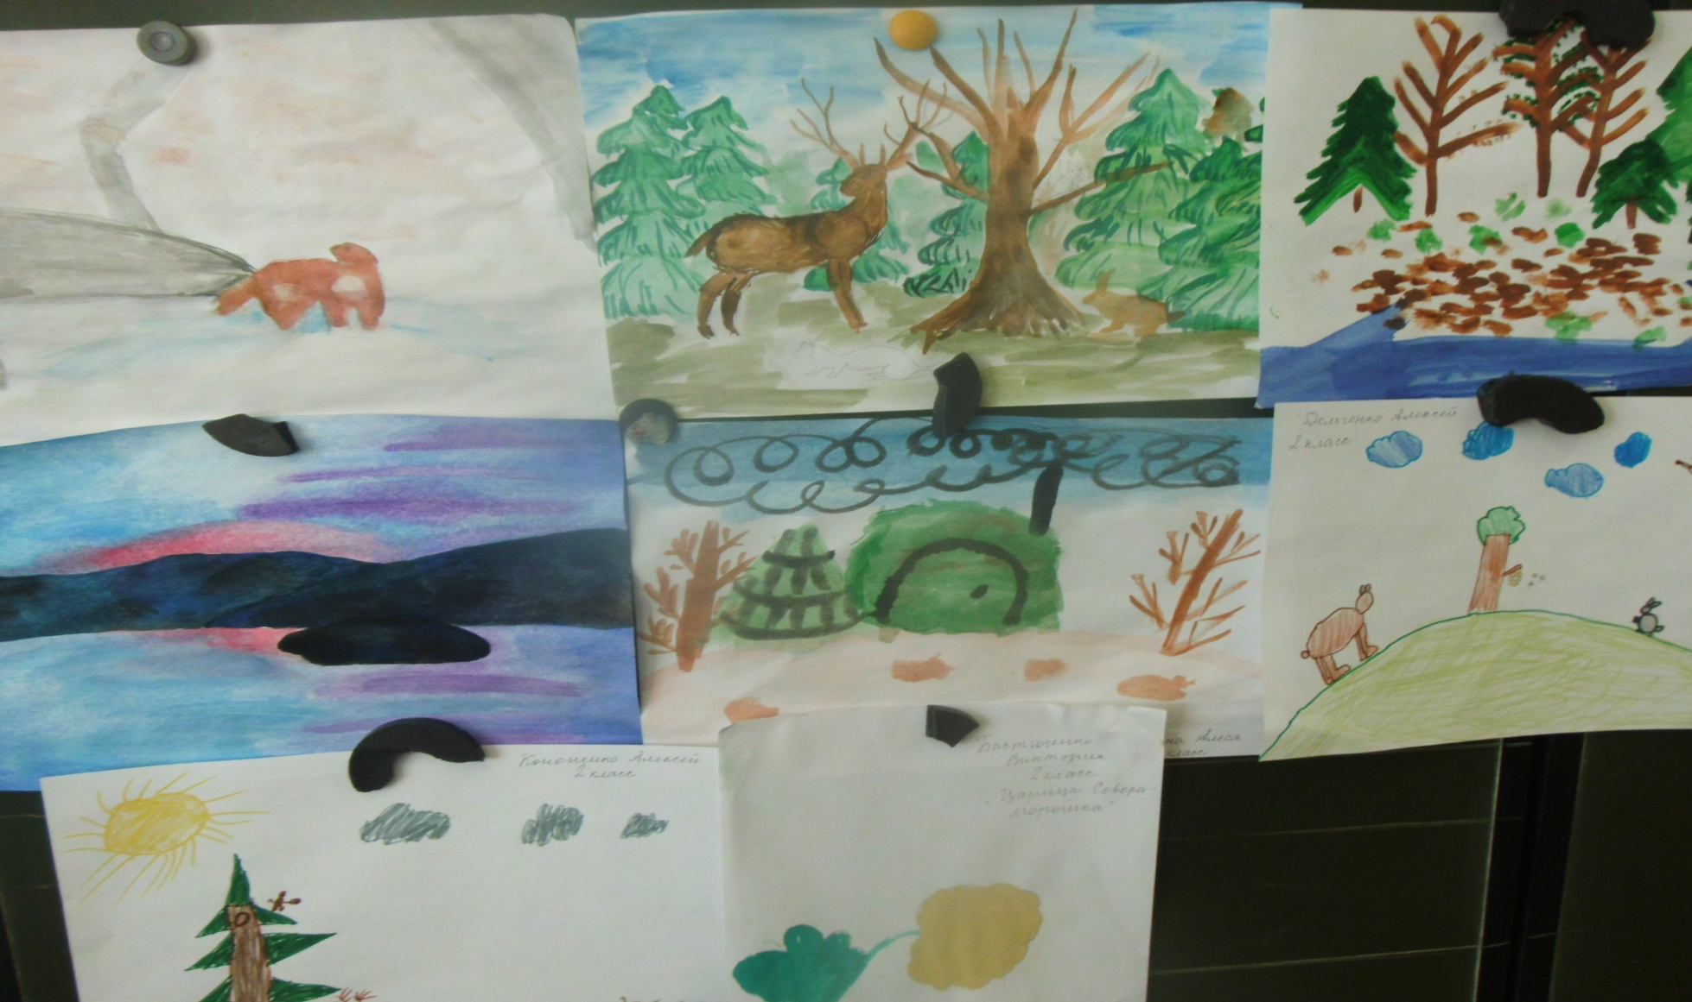
Ковдозеро в представлении детей.
Рисунки детей.

Slide 23
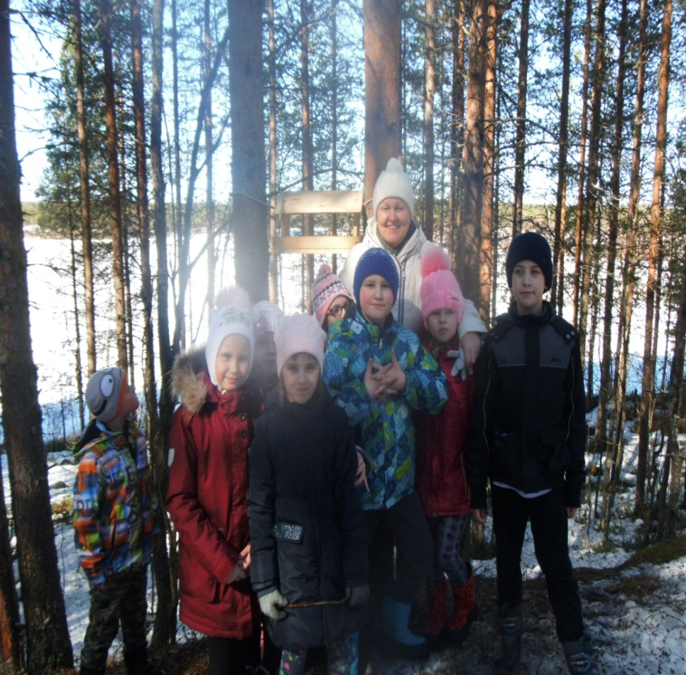
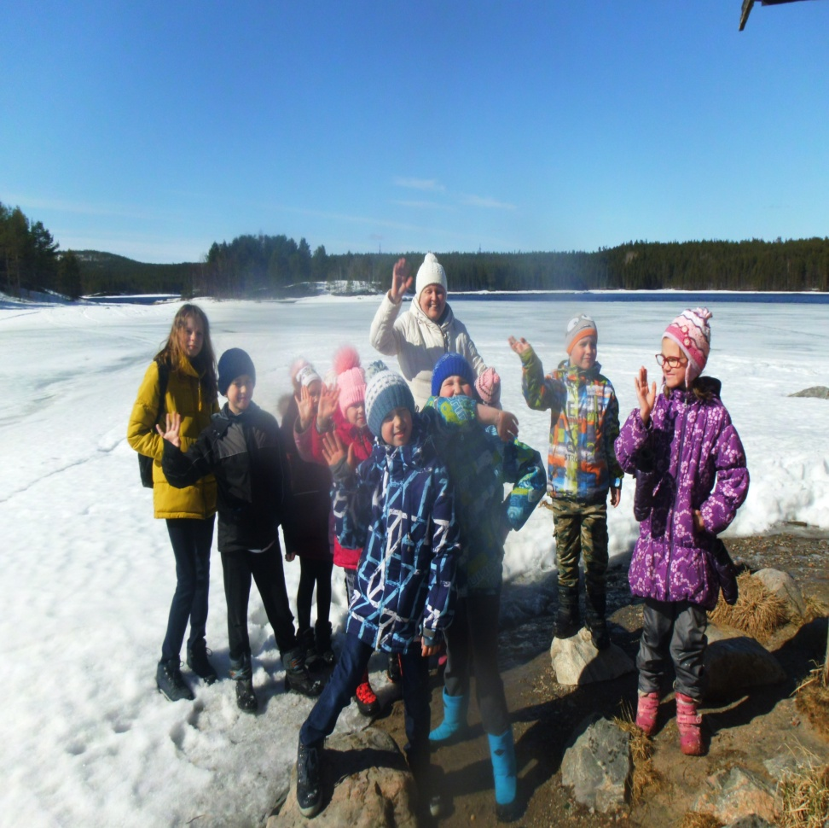
Фотографии экспедиции
Начало пути.
Ура! Мы на «вершине»!

Slide 24
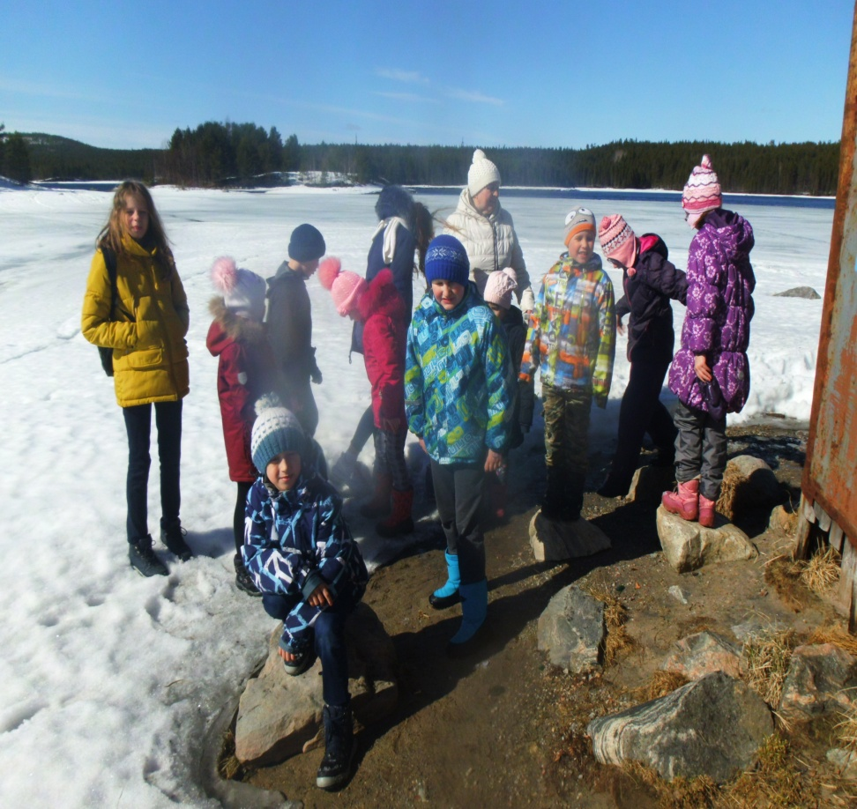
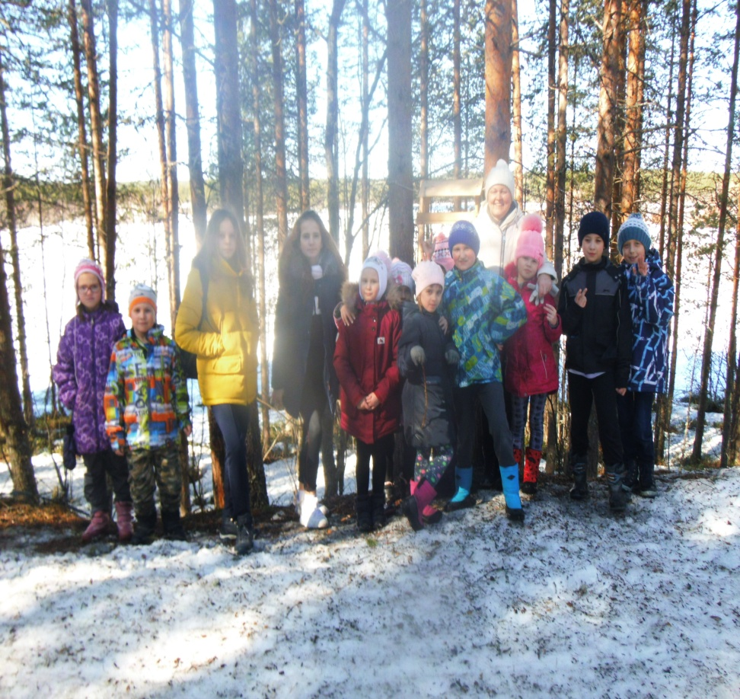
Фотографии экспедиции
Дошли до нужной точки экспедиции, а тут такой маленький клочок земли.
«Тропа Здоровья» нам нравится!

Slide 25
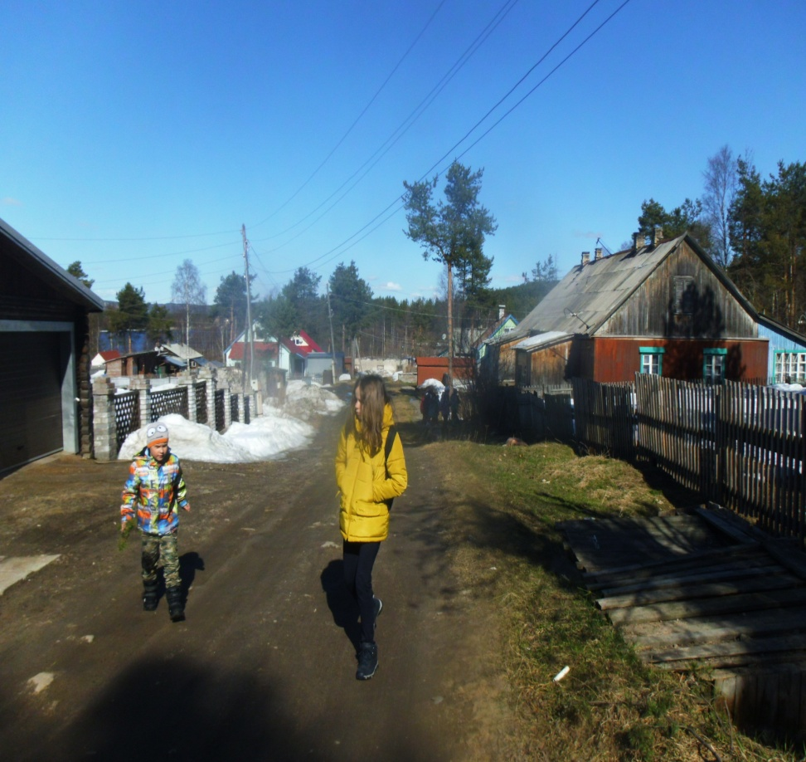
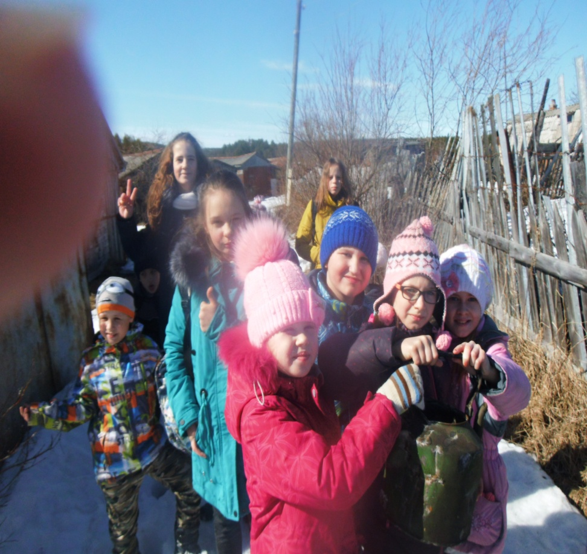
Фотографии экспедиции
Мы нашли новый безопасный маршрут.
Хоть и трудно, зато вместе!

Slide 26
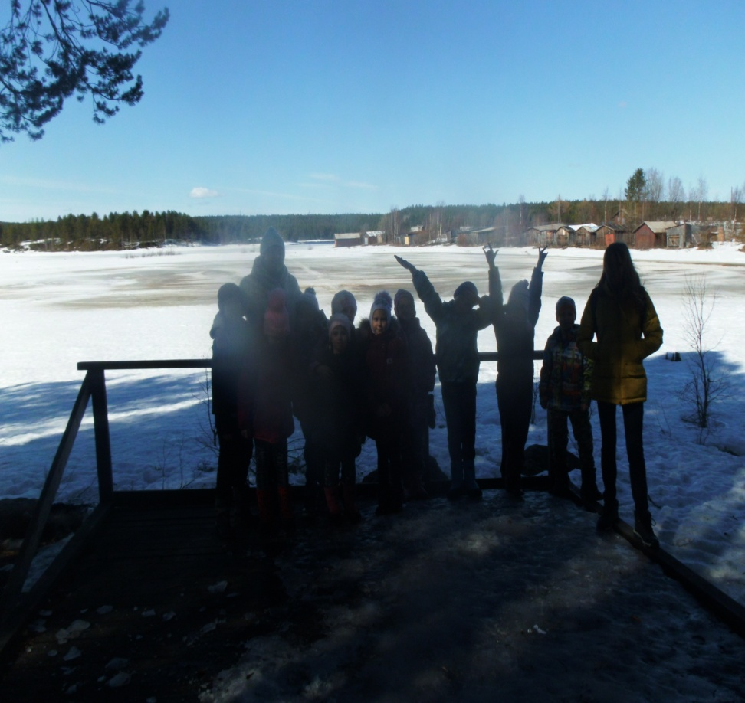
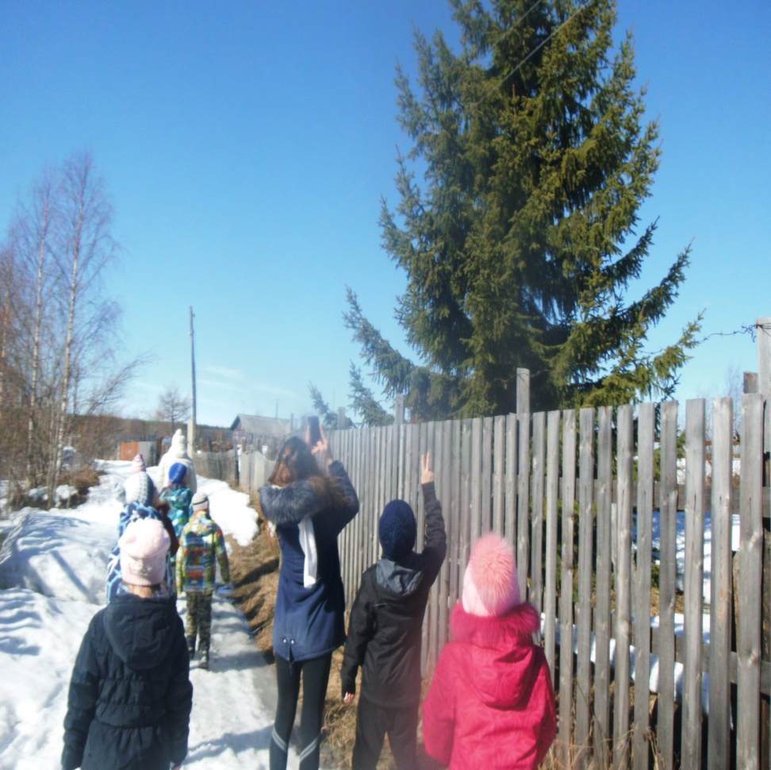
Фотографии экспедиции
Любимое место фотосессий
Вот это красавица!

Slide 27
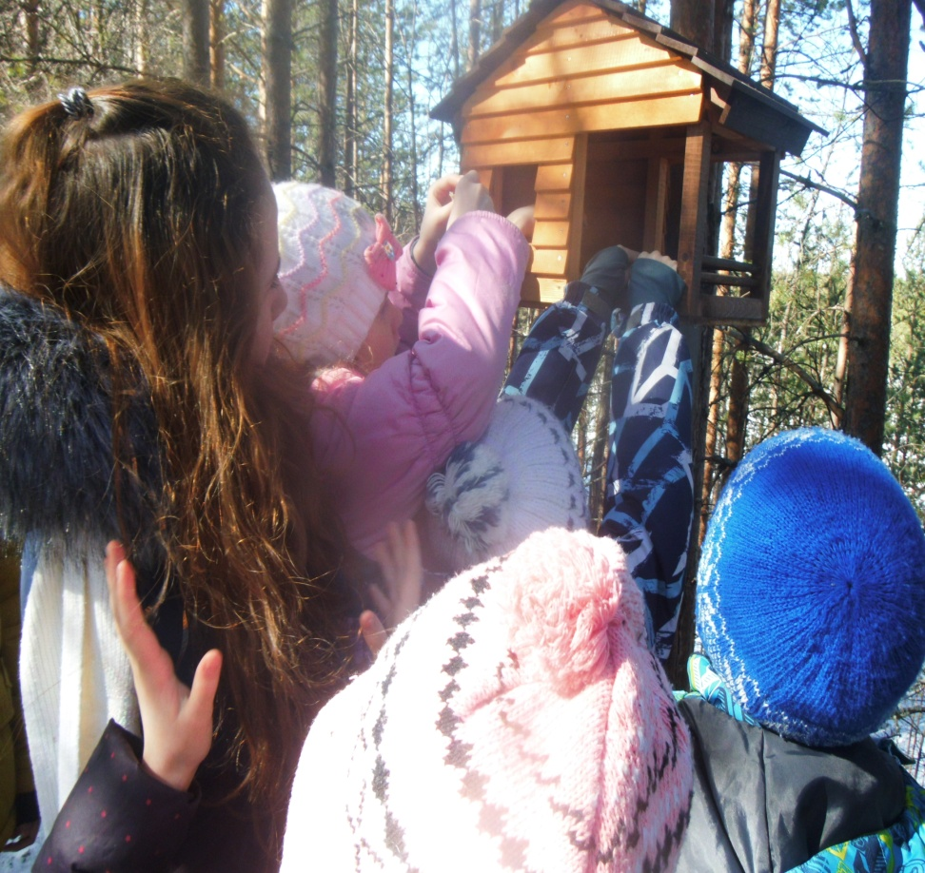
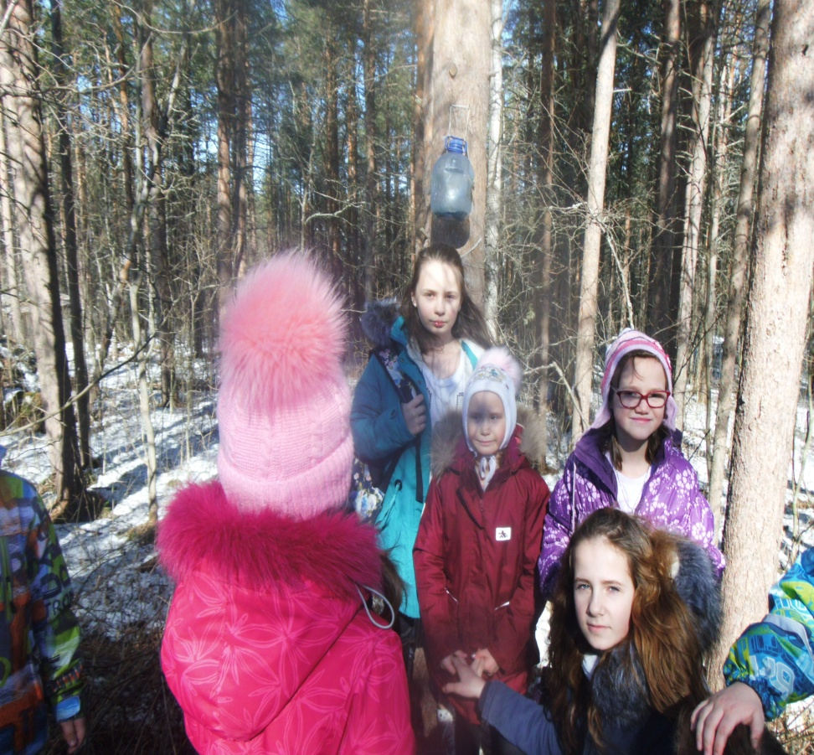
Фотографии экспедиции
В таком домике и сам бы пожил!
Последняя 15 кормушка по пути маршрута

Slide 28
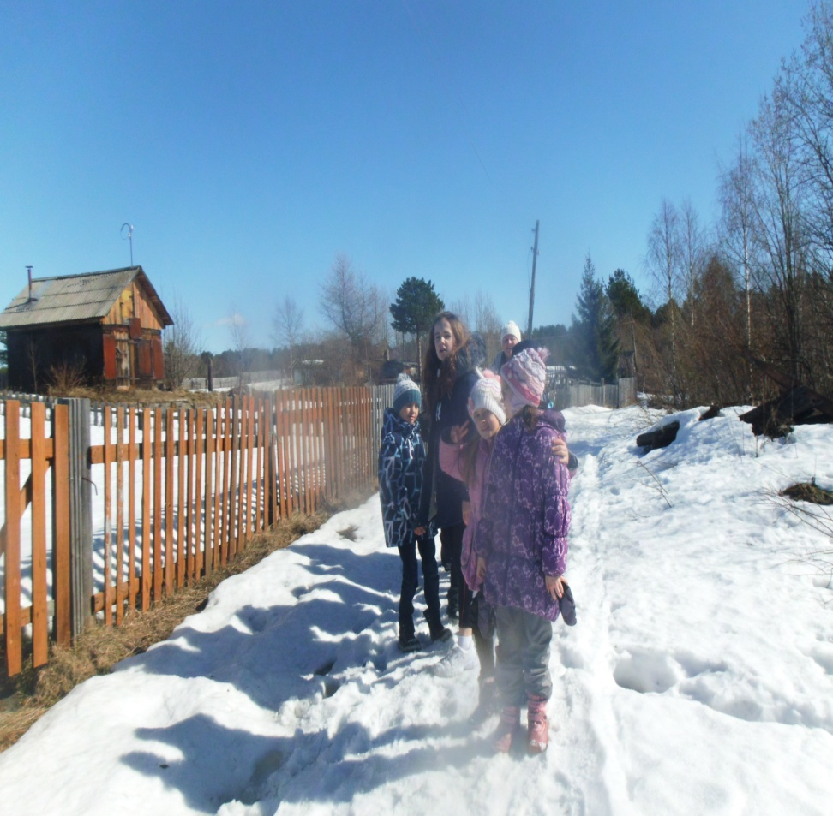
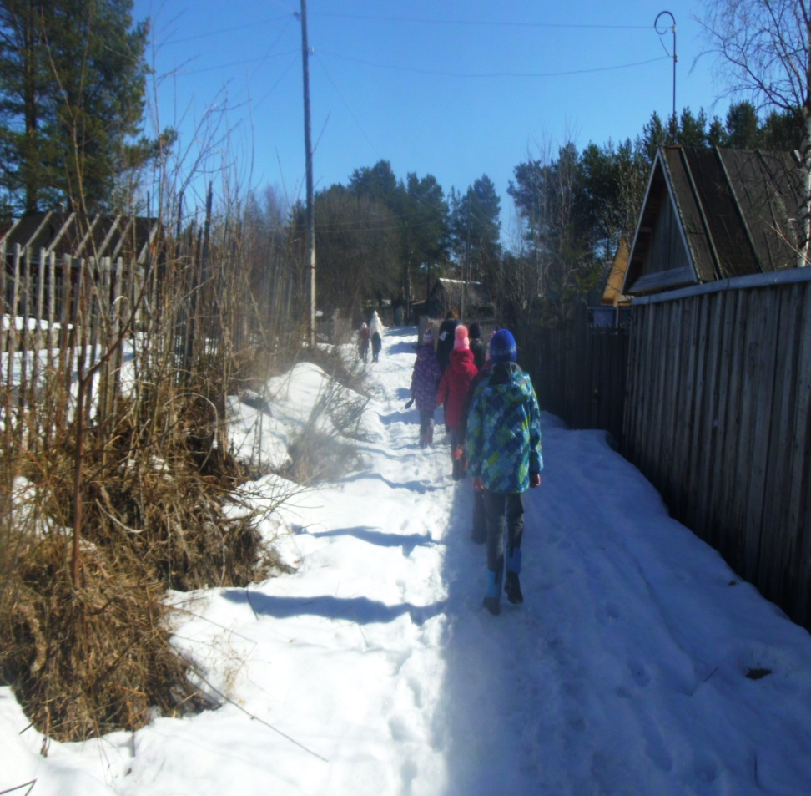
Фотографии экспедиции
К озеру
С озера

Slide 29
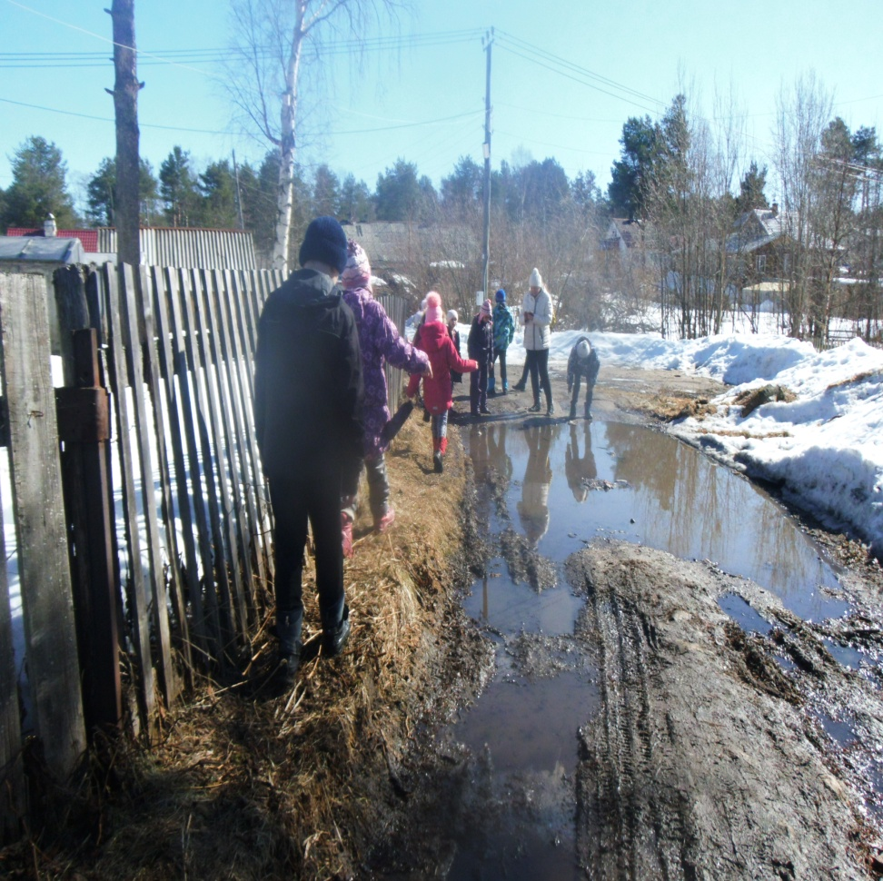
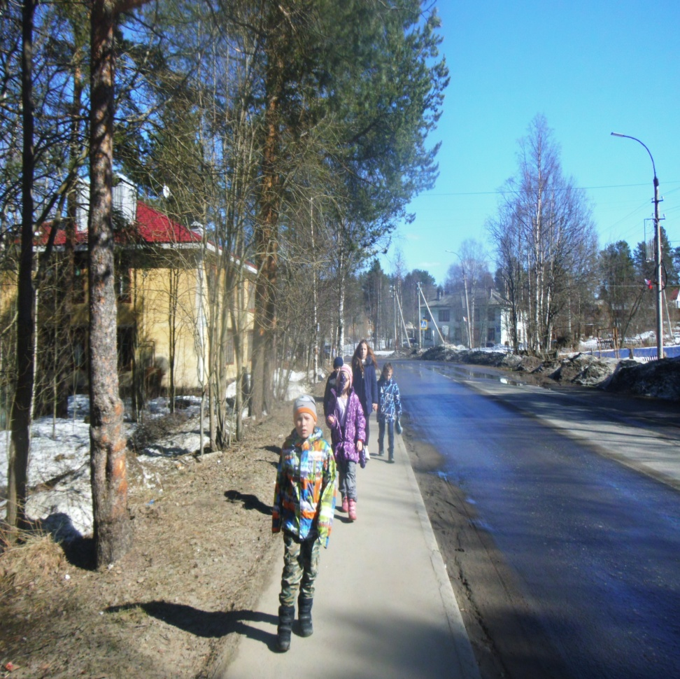
Фотографии экспедиции
По заборчику только…
И по хорошей дороге немножко…

Slide 30
Наши впечатления и выводы
Красив Зеленоборский – край лесных озер!
Природные водные и лесные богатства уникальны! А сколько много нового мы узнали о животных и растениях озера Ковдозера, читая литературу, слушая рассказы учителя, гуляя по «Тропе Здоровья».
Нам очень понравилось, что люди, живущие в поселке помогают белочкам, птицам выживать в суровых климатических условиях зимой (мы насчитали 15 кормушек).
Но, к сожалению, во время экспедиции, мы увидели очень много мусора, который люди выкидывают бездумно в природу, загрязняя ее.

Slide 31
Пожелания детей (памятки по охране озера)
Не загрязнять воду и берега озера (нельзя бросать и оставлять мусор)
Нельзя разводить костер
Не вырубать деревья и кустарники
Не срывать цветы
Не пугать животных
На озере нужно вести себя культурно!
И мы подобрали такие стихи

Slide 32
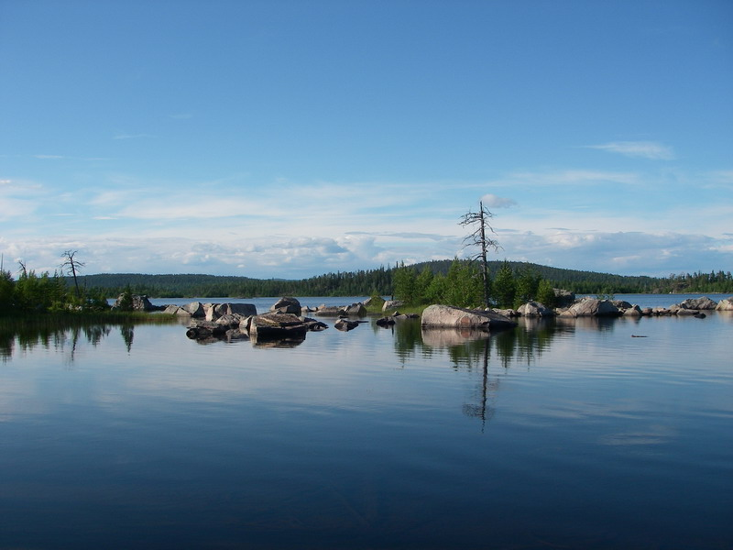
Глядим в тебя, как в зеркало, до головокружения

Slide 33
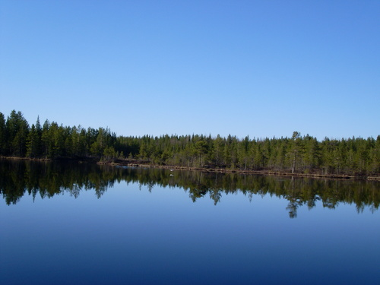
Сохраним зеркальность и чистоту нашего прекрасного озера!

Slide 34
Спасибо за внимание!

